Slide 1
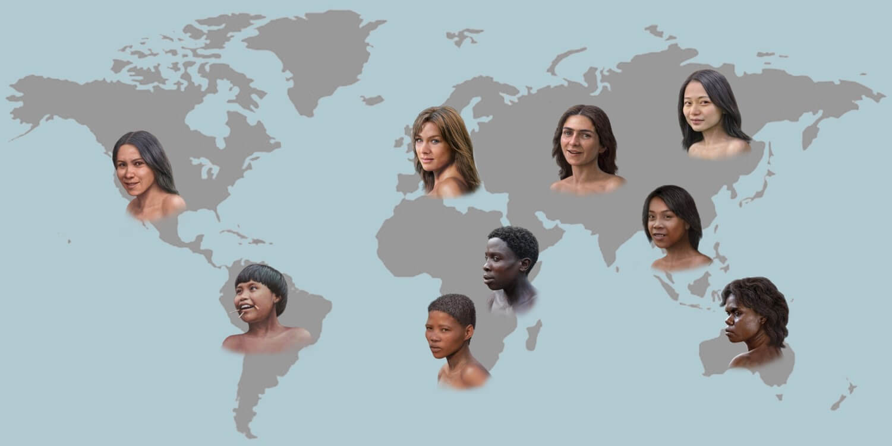
Этапы эволюции человека.
Родство и единство человеческих рас.
Критика расизма.

Slide 2
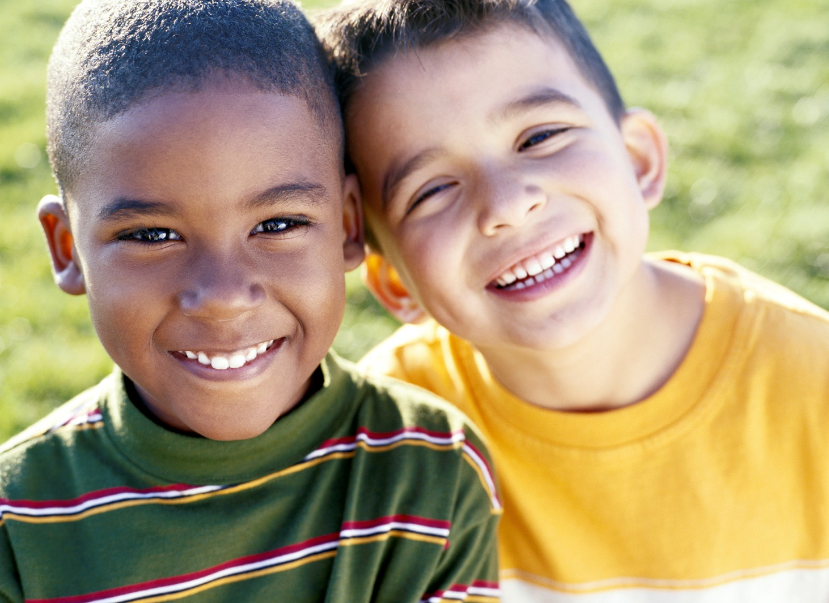
План:
Эволюция человека. Этапы антропогенеза.
Морфологические признаки.
Доказательство принадлежности человеческих рас к одному биологическому виду.
Возникновения рас и механизм расогенеза.
Ложная теория расизма.

Slide 3
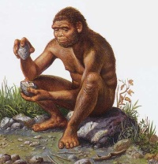
Эволюция человека. Этапы антропогенеза.
Антропогенез — часть биологической эволюции, которая привела к появлению человека разумного, отделившегося от прочих гоминид, человекообразных обезьян и плацентарных млекопитающих, процесс историко-эволюционного формирования физического типа человека, первоначального развития его трудовой деятельности, речи.
В эволюционном контексте термин «человек» относится не только к ныне живущим людям, но и к представителям вымерших видов рода Homo. Род Homo отделился от австралопитеков или подобных им гоминин около 2 млн лет назад в Африке.
Важнейшими этапами антропогенеза, отделившими человека от других гоминид и выделившими его из мира животных, были начало изготовления орудий труда, освоение огня и появление языка.

Slide 4
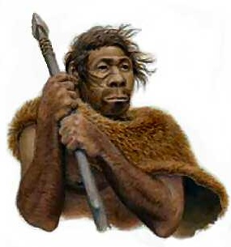
Австралопитек считается наиболее близким к предковой форме человека; он жил на территории Африки 4,2-1 млн лет назад. Тело австралопитека покрывал густой волосяной покров, и по внешнему виду он был ближе к обезьяне, чем к человеку.
Человек умелый считается самым первым представителем человеческого рода; он жил 2,4-1,5 млн лет назад в Африке и назван так из-за умения изготовлять простейшие каменные орудия.
Человек прямоходящий расселился 1,8 млн — 300 тыс. лет назад по Африке, Европе и Азии. Он делал сложные орудия и уже умел использовать огонь. Его мозг по объему близок к мозгу современного человека.

Slide 5
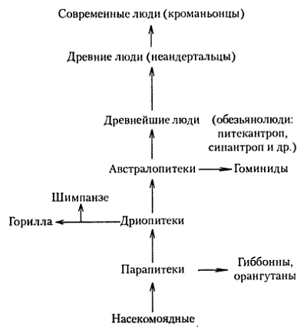
В период от 500 до 200 тыс. лет назад происходил переход от человека прямоходящего к разумному человеку. Довольно трудно обнаружить границу, когда один вид сменяет другой, поэтому представителей этого переходного периода иногда именуют древнейшим человеком разумным.
Неандерталец жил 230-30 тыс. лет назад. Объем мозга неандертальца соответствовал современному. Раскопки также свидетельствуют о достаточно развитой культуре, включавшей ритуалы, зачатки искусства и морали.
Человек разумный новый назвали кроманьонцами. Кроманьонцы внешне мало отличались от современного человека. После них остались многочисленные артефакты, которые позволяют судить о высоком развитии их культуры.

Slide 6
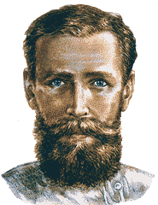
2. Морфологические признаки.
Раса — система популяций человека, характеризующаяся сходством по комплексу определённых наследственных биологических признаков, имеющих внешнее фенотипическое проявление и сформировавшихся в определенном географическом регионе. Некоторые черты, характеризующие разные расы, могли появиться как результат адаптации к различным условиям среды, происходившей в течение многих поколений.
Европеоидная раса. Природный ареал — Европа, Северная Африка, Ближний Восток, Средняя и Центральная Азия, Индостан. Характерные признаки включают ортогнатное лицо, которое существенно выступает вперёд в горизонтальной плоскости. Волосы прямые или волнистые, как правило мягкие. Глаза имеют широкий разрез, хотя глазная щель бывает небольшой, нос обычно средне или сильно выступающий с высоким переносьем, губы тонкие или утолщенные, сильный или средний рост волос на лице и теле. Широкие кисти рук и стопы.

Slide 7
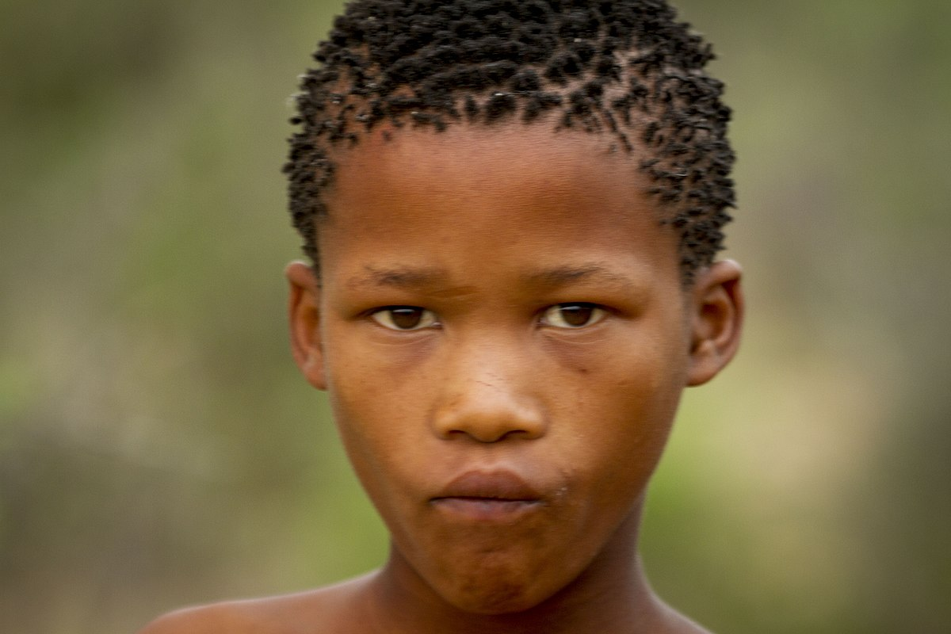
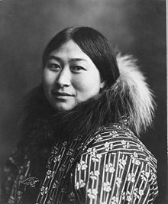
Негроидная раса. Строго говоря, негроиды — это не раса, а совокупность сразу нескольких чрезвычайно рано обособившихся линий. Термин «негроидная раса» может употребляться в значении большой расы, включающей негрскую, восточноафриканскую, пигмейскую и койсанскую малые расы, либо как синоним только негрской расы.
Монголоидная раса. Распространена в основном в Азии. Иногда объединяется с американоидной расой в большую азиатско-американскую расу. Характерные черты: уплощенное лицо с выдающимися скулами, чаще высокое, высокие орбиты, ортогнатизм и мезогнатизм, рост бороды, усов и волос на теле очень слабый, разрез глаз узкий, часто встречается эпикантус, небольшие ресницы.

Slide 8
Вывод:
В основе деления человечества на расы лежат морфологические признаки; не все группы, народности можно разделить по трем основным расам; большие расы тоже не однородны по своим морфологическим признакам и делятся на малые расы.

Slide 9
3. Доказательство принадлежности человеческих рас к одному биологическому виду.
Характерные признаки рас носят адаптивный характер и в ранний период своего развития возникли как приспособления людей к определенным условиям внешней среды. Например, черный цвет кожи негроидной расы защищает тело от ультрафиолетовых лучей в условиях интенсивного солнечного освещения, а курчавые волосы, не прилегающие плотно к коже, создают воздушную прослойку и предохраняют голову от перегревания.
Напротив, светлая окраска кожи европеоидной расы, очевидно, образовалась как результат приспособления к северному климату, так как только светлая кожа может обеспечить синтез в организме необходимого количества витамина D в условиях малой интенсивности солнечного освещения. Тонкие губы, узкий разрез глаз и кожная складка в углу глаз (эпикантус) у монголоидной расы возникли как результат приспособления к постоянным степным ветрам, несущим пыль и песок.

Slide 10
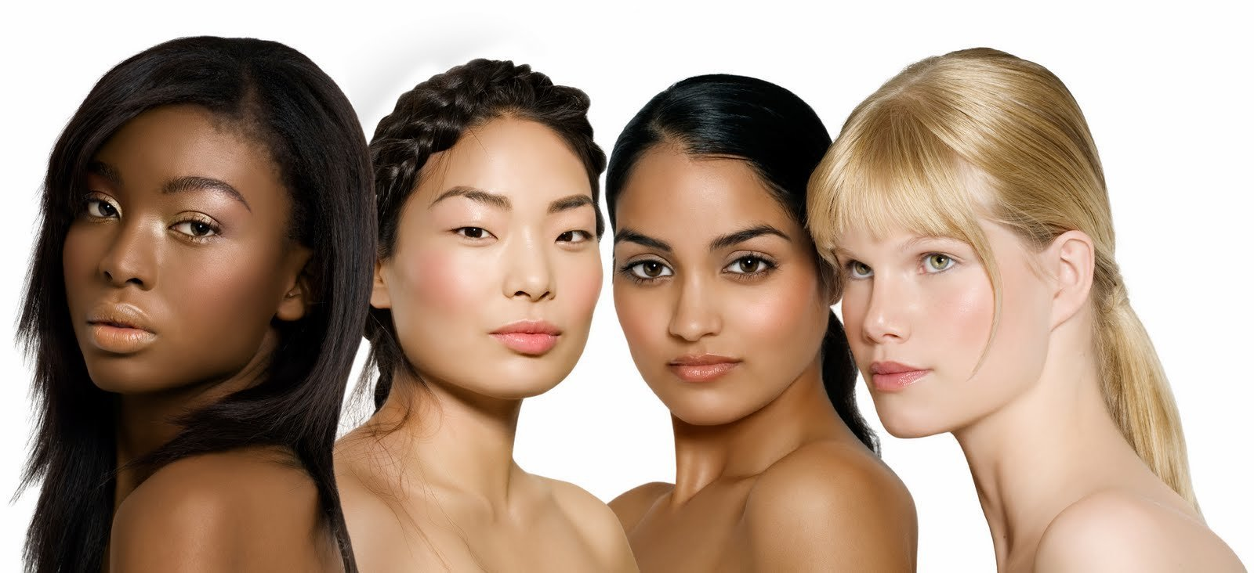
Вывод:
Все расы одинаковы по генетическим, биохимическим, физиологическим признакам; они имеют возможность скрещиваться, от смешанных браков рождается плодовитое потомство; это указывает на то, что все расы биологически равноценны и относятся к одному виду -Homo sapies.

Slide 11
4. Возникновения рас и механизм расогенеза.
Заслушивание сообщений обучающихся “Возникновение рас”.

Slide 12
Вывод:
Хорошо известно, что признаки каждой расы наследуются, однако они не являются неизменными; на ранних стадиях развития человека естественный отбор способствовал формированию морфологических признаков в различных климатических условиях – эти признаки имели адаптивное значение.

Slide 13
5. Ложная теория расизма.
Расизм — совокупность воззрений, в основе которых лежат положения о физической и умственной неравноценности человеческих рас и о решающем влиянии расовых различий на историю и культуру.
Расизм часто критикуется с культурологических позиций, например, Отто Клайнберг обосновывает низкие результаты негроидных меньшинств по интеллектуальным тестам их социальным положением, условиями труда и быта. Игорь Кон критикует расизм с психологической позиции, говоря о том, что расисты переносят свою ненависть на разного рода меньшинства.

Slide 14
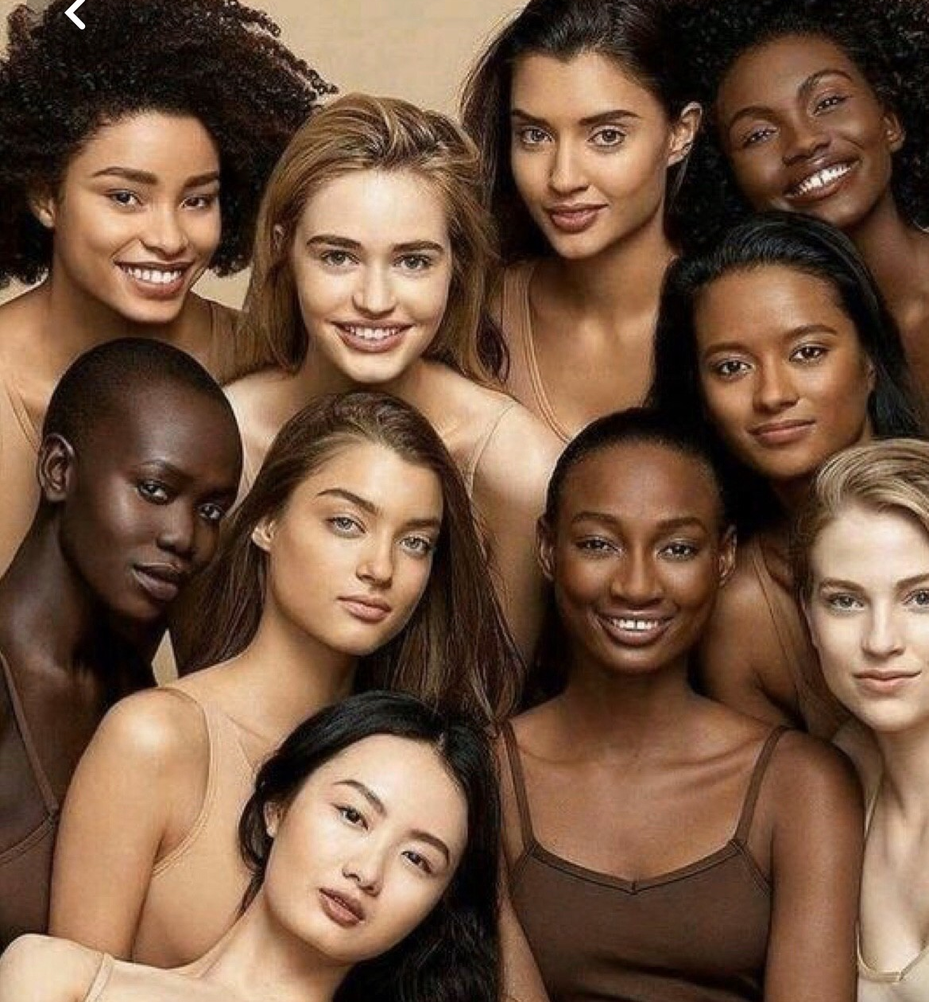
Вывод:
Человек человеку друг, товарищ и брат, а иначе он просто не сможет противостоять в неравной борьбе за существование с окружающей его средой обитания.
Остановимся еще на одном понятии толерантность – терпимость к людям другой национальности, культуре и вероисповедованию.

Slide 15
Исчезнут ли расы?

Slide 16
Ответить на вопросы тестового задания:
1. Выберите правильные продолжения для следующих утверждений:
Основные факторы эволюции органического мира…
Биологические факторы антропогенеза…
Социальные факторы антропогенеза…
Главная биологическая движущая сила антропогенеза…
Главная социальная движущая сила антропогенеза…
Расовые признаки человека возникли путём…
Освобождение передних конечностей и возникновение прямохождения являются…
Популяция людей с общими биологическими особенностями называется…
Варианты ответов:
Наследственная изменчивость
Естественный отбор
Искусственный отбор
Борьба за существование
Мышление
Трудовая деятельность
Общественный образ жизни
Речь
Ароморфоз
Идиоадаптация
Вид
Подвид
Раса

Slide 17
2. Наиболее существенные отличия человека от животных, в том числе таких высокоразвитых, как высшие человекообразные обезь­яны, дельфины, слоны:
1) прямохождение;
2) забота о потомстве;
3) сознание;
4) речь;
5) социальная наследственность;
6) изготовление орудий труда;
7) целенаправленное изменение среды обитания;
8) освобождение от действия форм естественного отбора.

Slide 18
3. Какие признаки характерны для древних людей?
1. Большая физическая сила.
2. Крупный, хорошо развитый головной мозг.
3. Стереоскопическое (объемное) зрение.
4. Хороший слух.
5. Хорошее обоняние.
6. Особое строение гортани, допускающее широкую модуля­цию звуков.
7. Прямохождение.
8. Конечности хватательного типа.
9. Острые ногти.
10. Стадный образ жизни.
11. Большой набор средств общения друг с другом (звуки, же­сты, мимика).
12. Использование различных предметов в качестве орудий труда.
13. Умение добывать огонь.

Slide 19
Домашнее задание
Ответить на вопросы:
Какие основные расы выделяются наукой?
Назовите основные морфологические особенности рас.
Как условия жизни влияли на формирование расовых признаков?

Slide 20
Мы откуда появились? Звезд далеких порожденье? Или все ж планете нашей мы обязаны рожденьем? Наделил Душой Создатель? Или разум как зарница Вспыхнул в теле наших предков? Как могли мы появиться?! Скрыто тайной все на веки. Но откуда б мы не взялись, Раз, возникнув Человеком, Надо, чтоб мы им остались.

Slide 21
Спаси

